Slide 1
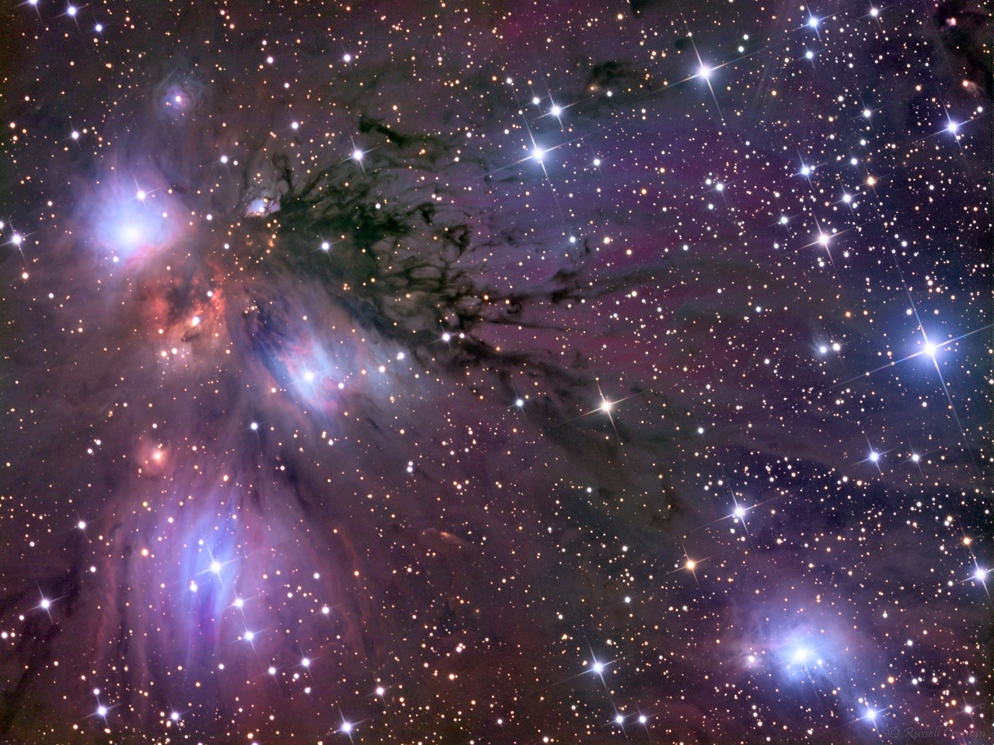
“ Можливість існування життя у сонячній системі. Космічні дослідження планет та супутників сонячної системи ”
Підготували

Slide 2
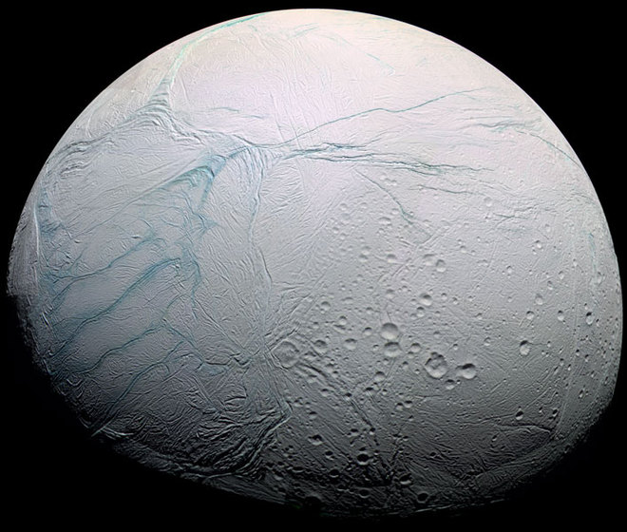
5 фаворитів на наявність позаземного життя в Сонячній системі
Енцеладус
Шостий за величиною супутник Сатурна. Вважається найімовірнішим кандидатом на життя завдяки своїй сприятливій температурі, ймовірною присутністю води та простих органічних сполук. Поверхня місяця на 99% вкрита водяною кригою і є великі шанси, що під нею знаходиться вода в рідкому стані. Спостереження зонду Cassini, що пролітав повз Енцеладус в 2005-му, вказують на присутність на ньому елементів вуглецю, водню, азоту та кисню – атомів необхідних для розвитку життя. Також здається, що всередині місяця є гаряче розплавлене ядро, що могло розігріти супутник до температур необхідних для виникнення життя.

Slide 3
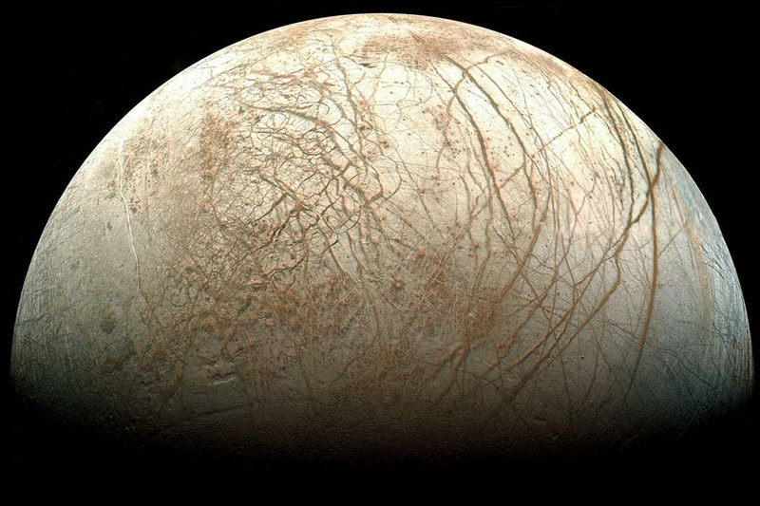
Європа
Супутник Юпітера Європа також вважається можливим тереном позаземного життя завдяки гіпотетично наявній воді та вулканічній активності. Хоча поверхня місяця замерзла, вчені підозрюють, що під нею знаходиться океан рідкої води. Вулканічна активність могла створити необхідне тепло та важливі хімічні елементи необхідні для живих організмів. Мікробне життя могло потенційно вижити біля гідротермальних витяжок на Європі, точно так саме, як це відбувається сьогодні на Землі.

Slide 4
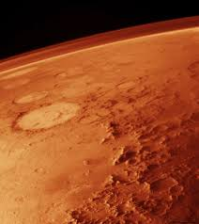
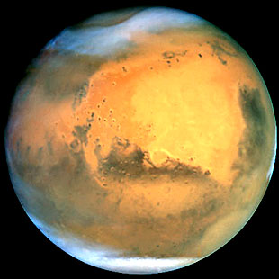
Марс
Якщо говорити про планети, то найімовірнішим кандидатом на присутність життя є наш сусід, Марс. Червона планета найбільш схожа на нашу з поміж решти планет системи, з наближеним розміром та температурою. На полюсах Марса лежать великі масиви криги, тому існує імовірність, що під ними може знаходиться вода. Слабка атмосфера планети нездатна захищати її поверхню від шкідливої сонячної радіації, хоча мікроби потенційно можуть існувати під поверхнею ґрунту. Геологічні дані вказують на те, що колись поверхнею планети текли ріки та працювали, на сьогоднішній день мертві, вулкани.

Slide 5
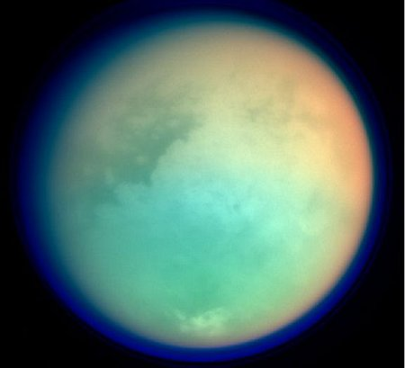
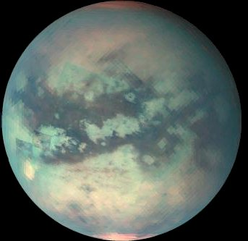
Титан
Найбільший супутник Сатурна, завдяки своїй потужній атмосфері та наявним органічним сполукам, підозріло схожий на планету, на якій колись могло існувати життя. Наприклад, повітря на Титані наповнене метаном, який зазвичай руйнується сонячним світлом. На Землі, живі форми постійно поповнюють запаси метану, тому можливо припустити, що таке саме могло трапитись і на Титані. Проте, Титан досить холодний і якщо на ньому зараз і існує вода в рідкому стані, то лише глибоко під кригою.

Slide 6
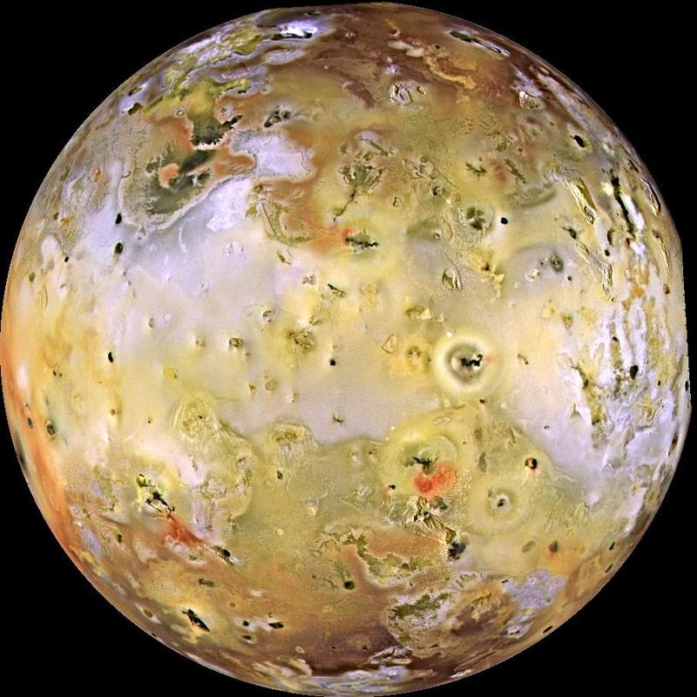
Іо
Супутник Юпітера, Іо, – один із небагатьох місяців Сонячної системи з атмосферою та складними хімічними сполуками, що потенційно могли створити та підтримувати життя. Активні вулканічні процеси суттєво зігрівають його, проте ймовірність виникнення життя на Іо менша завдяки сильному впливу Сонячного випромінювання, низьким температурам на поверхні та гарячою розплавленою лавою під нею.

Slide 7
Дослідження космосу
Ще з давніх-давен люди стали думати над питаннями: “Що таке космос? Чи є життя на інших планетах окрім Землі? Чи можливе життя на інших планетах? Як виник Всесвіт? Де взялося життя?” Тому людина все життя шукає відповіді на ці питання.

Slide 8
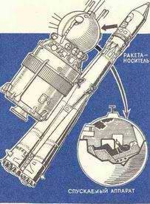
І тоді вчені та конструктури створили перший космічний корабель “Восток”. Космічний корабель – це складна технічна система. І перед тим як посадить в нього людину техніку треба перевірити.

Slide 9
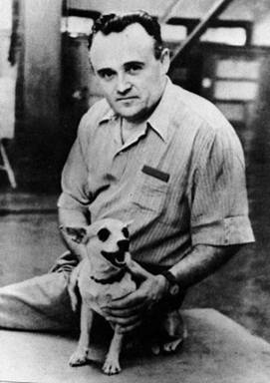
Перші польоти
Але перед тим як відправити людину в космос, відправляли тварин. Першою в космос полетіла Лайка. На той час люди ще дуже мало знали про космос, а космічні апарати ще не вміли повертатися з орбіти. Тому Лайка була приреченою назавжди залишитися у космічному просторі.

Slide 10
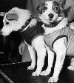
Через 3 роки після невдалого польоту собаки Лайки в космос відправилися вже дві собаки – Бєлка і Стрєлка. В космосі ті пробули лише один день і вдало приземлились на Землю.

Slide 11
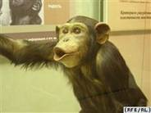
Америка і космос
Окрім СРСР космосом цікавились і американці. Вони також використовували тварин для випробовувань нової техніки. Першою в Америці, на ракеті “ Ред - Стоун ” в космос вилетіла мавпа.

Slide 12
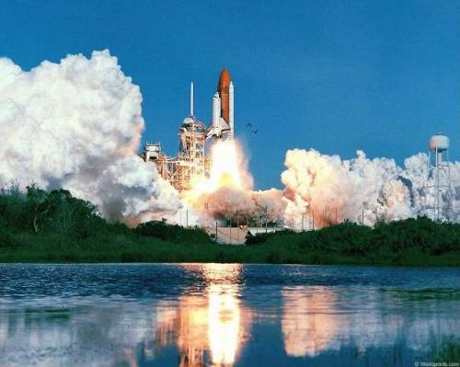
Перший політ людини
Після вдалого польоту в космос тварин стала відкрита дорога людині до зірок. Через 8 місяців на такому ж космічному кораблі, на якому літали собаки Бєлка і Стрєлка, в космос відправили людину.
12 квітня 1961 р. о 6:07 з космодрому Байконур стартувала ракета-носій “Восток”. Вперше в світі комічний корабель з людиною на борту ввірвався у Всесвіт.

Slide 13
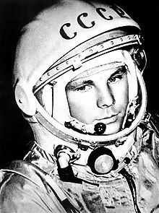
Юрій Гагарін
Кораблем управляв радянський космонавт Юрій Олексійович Гагарін. Він був першою людиною, яка власними очима побачила, що Земля дійсно кругла, а більшість її поверхні покрита водою.

Slide 14
Для тренувань космонавтів використовують тренажер -- центрифугу

Slide 15
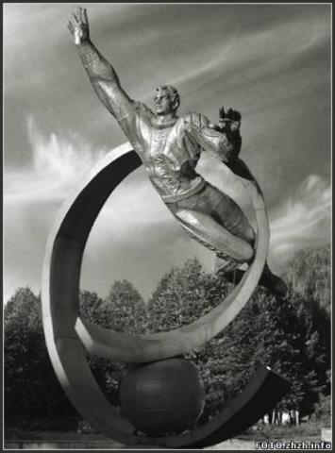
З першого польоту людини в космос в ньому побувало 100 космонавтів, з яких лише 3 жінок.

